Slide 1
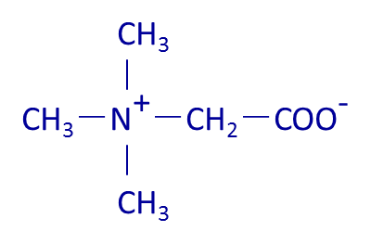
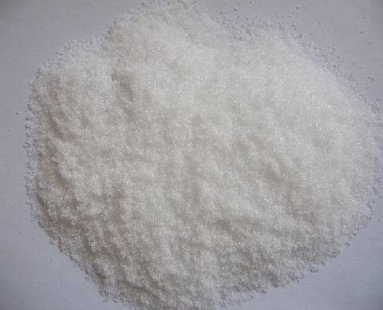
Основная информация о бетаине Химические свойства
Бетаин содержится во многих тканях растений и животных.
Бетаин обладает отличной растворимостью (64-160 г/100 г) в воде и стабильностью (температура плавления 301-305ºC).
Очищенные формы, используемые в кормлении животных, включают безводный бетаин и бетаин HCl.
Молярная масса 117,15

Slide 2
Основная информация о бетаине Исключительная безопасность
Бетаин не является тератогенным, канцерогенным, мутагенным или патогенным.
Бетаин не является токсичным (Wang Yizhen et. Al, 2002) :
Женские и мужские особи мышей, ЛД50：5,84 г/кг；
Женские особи крыс, ЛД50：6,81 г/кг;
Мужские особи крыс, ЛД50：5,84 г/кг.

Slide 3
Основная информация о бетаине Методы производства
Экстракция из свекловичной мелассы
Метод хроматографической сепарации был разработан в начале 1980-х гг. в Финляндии для экстракции бетаина из свекловичной мелассы, побочного продукта производства сахара.
Недостатки:
Предложение ограничено доступностью сырья
Высокая стоимость производства
Широкое использование генетически модифицированной сахарной свёклы в сельском хозяйстве
Химический синтез
Процесс, основанный на реакции триметиламина с хлоруксусной и соляной кислотами, позволяет производить бетаин и бетаин HCl.
Преимущества:
Эффективность и промышленный масштаб
Обильное предложение
Низкая стоимость

Slide 4
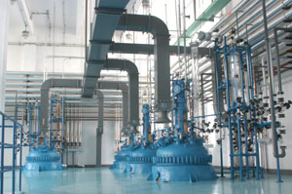
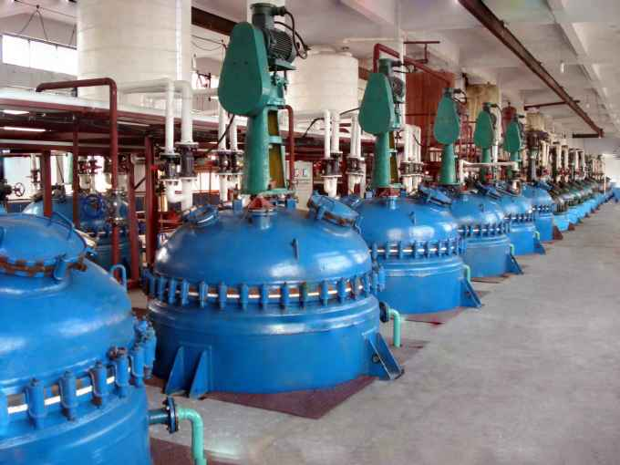
Основная информация о бетаине Преимущества синтетического бетаина HCl
Преимущества производства
Обильное сырьё
Крупномасштабное
производство
Низкая
стоимость
Преимущества применения
Меньшая
гигроскопичность
Высокая
сыпучесть
Эквивалентная
эффективность

Slide 5
Основная информация о бетаине Безводный бетаин vs. Бетаин HCl
Для желудочных соков характерен баланс безводного бетаина и бетаина HCl.
Доля каждого определяется показателем pH раствора.
В тонкой кишке большая часть поглощённого бетаина – в безводной форме.
%
GI Tract of Poultry
(pKa бетаина = 1,84)

Slide 6
Преимущества бетаина
Поддержание целостности клеток и тканей, а также ферментной активности в условиях стресса
Повышение эффективности производства и качества продукции

Slide 7
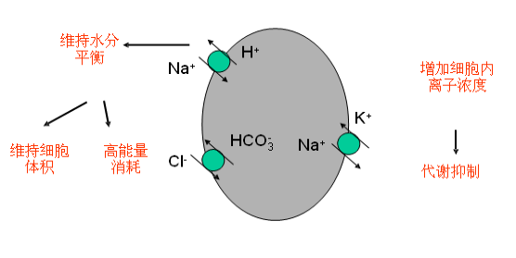
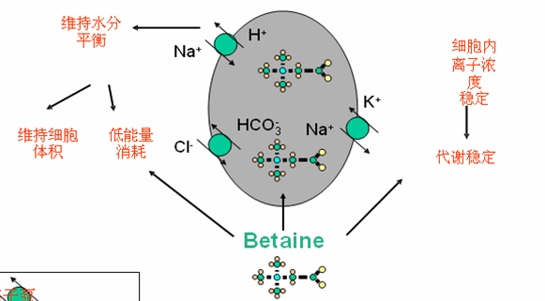
Betaine Effects Osmo-Protection
Действие бетаина Осмопротектор
Бетаин является эффективным осмолитом, защищает целостность клетки и поддерживает нормальный баланс жидкости и метаболизм в условиях осмотического и теплового стресса при низких затратах энергии.*
Преимущества бетаина при гипертоническом стрессе
Поддержание
Осмотического
баланса
Поддержание
Осмотического
баланса
Maintain
osmotic
balance
Stable
intracellular
ion
concentration
Стабильная
Внутриклеточная
Ионная
концентрация
Повышенная
Внутриклеточная
Ионная
концентрация
Maintain
cellular
integrity
Поддержание
Целостности клеток
Низкое
Использование
энергии
Поддержание
Целостности
клеток
Reduce
energy
consumption
Повышенное
Использование
энергии
Stable
cellular
metabolism
Подавленный
Клеточный
метаболизм
Стабильный
Клеточный
метаболизм
Без бетаина
Ion pump
С бетаином
Ионный насос
* Law and Burg, 1991 and Eklund et al., 2006.

Slide 8
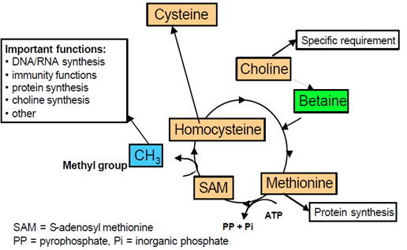
Действие бетаина Незаменимый донор метильной группы
Бетаин является эффективным донором метильной группы и может частично сократить потребность в других донорах метильной группы, включая метионин и холин*, а также является ключевым компонентом белка и энергетического обмена** .
* Siljander-Rasi et al., 2003.
** Eklund et al., 2005.

Slide 9
Действие бетаина Метаболизм жиров
Бетаин обеспечивает использование жиров организмом и транспортировку липидов, сокращая процент жира в организме и частоту развития стеатоза печени.
Бетаин повышает уровни карнитина в мышцах и
печени путём переработки гомоцистеина в метионин
до получения S-аденозилметионина (SAM)
и метилата лизина.
Карнитин необходим для активации и транспортировки жирных кислот в митохондрии для β-окисления с целью расщепления жирных кислот.
Метионин
Бетаин
SAM
Гомоцистеин
Лизин
Карнитин
Митохондриальная мембрана
β-окисление
Снаружи
Внутри
Ацил-коэнзим A
Карнитин
Карнитин
Ацил-коэнзим A
Карнитин-ацилтрансфераза-1
Карнитин-ацилтрансфераза II
коэнзим A
Ацил-карнитин
Ацил-карнитин
коэнзим A

Slide 10
Действие бетаина Метаболизм холина
Бетаин участвует в биосинтезе фосфатидилхолина для клеточных мембран и выработки холина.
Метионин
Бетаин
SAM
Гомоцистеин
Фосфатидилэтаноламин
Фосфатидилхолин
Холин

Slide 11
Действие бетаина Снижение стресса
Бетаин снижает стресс путём сокращения ингибирования декарбоксилазы глутаминовой кислоты (GAD) гомоцистеином. GAD необходима для выработки γ-аминомасляной кислоты (GABA). GABA является основным ингибиторным нейромедиатором в ЦНС млекопитающих и играет ключевую роль в регулировании нейронной возбудимости.
Так как бетаин сокращает уровень гомоцистеина путём его преобразования в метионин, бетаин повышает уровень GABA путём сокращения ингибирования декарбоксилазы глутаминовой кислоты.
Исследование Hall et al., (1995) показало, что КРС, получавший бетаин до и после длительной транспортировки, восстановил свой вес в 2 раза быстрее контрольной группы.
CO₂
Глутаминовая кислота
GABA
GAD

Slide 12
Действие бетаина Кормовой аттрактант
Бетаин является эффективным кормовым аттрактантом для рыбы и ракообразных и работает синергетически с другими аминокислотами для повышения общей вкусовой привлекательности. Добавление 0,1-0,3％ бетаина в корм для объектов аквакультуры эффективно стимулирует пищевое поведение рыб и ракообразных.
Исследование Института кормления животных Чжэцзянского университета показало, что бетаин является эффективным кормовым аттрактантом для свиней, но практически не действует на домашнюю птицу. Добавление бетаина в корм для поросят не только частично сократило необходимость в добавлении метионина, но и сократило побочные эффекты добавляемых аминокислот и повысило общую вкусовую привлекательность корма.

